Slide 1
CHÀO MỪNG CÁC EM
ĐÃ ĐẾN VỚI BÀI HỌC
HÔM NAY!

Slide 2
KHỞI ĐỘNG
Ta cần thực hiện phép nhân sau:
$$(x−1)\left(x^{2}+x+1\right)\text{. }$$
Làm thế nào để thực hiện được phép nhân hai đa thức một biến?

Slide 3
CHƯƠNG VI: BIỂU THỨC ĐẠI SỐ
BÀI 4: PHÉP NHÂN ĐA THỨC MỘT BIẾN

Slide 4
NỘI DUNG BÀI HỌC
Nhân đơn thức với đơn thức
I
Nhân đơn thức với đa thức
II
Nhân đa thức với đa thức
III

Slide 5
I
Nhân đơn thức với đơn thức

Slide 6
Thảo luận nhóm hoàn thành HĐ1
Thực hiện phép tính: a) $x^{2}.x^{4}$ b) $3x^{2}.x^{3}$ c) $ax^{m}.bx^{n}(a≠0;b≠0;m,n∈ℕ)$.
HĐ 1:
Giải
a) $x^{2}.x^{4}=x^{2+4}=x^{6}$
b) $3x^{2}.x^{3}=3.x^{2+3}=3x^{5}$
c) $ax^{m}.bx^{n}=a.b.x^{m+n}$

Slide 7
KẾT LUẬN
Muốn nhân đơn thức $A$ với đơn thức $B$, ta làm như sau:
Nhân hệ số của đơn thức $A$ với hệ số của đơn thức $B$;
Nhân luỹ thừa của biến trong $A$ với luỹ thừa của biến đó trong $B$;
Nhân các kết quả vừa tìm được với nhau.
Chú ý:
$$\begin{matrix}ax^{m}.bx^{n} & =a.b.x^{m}.x^{n} \\ & \end{matrix}$$
$$=abx^{m+n}$$
$$(a≠0;b≠0;m,n∈ℕ)$$

Slide 8
Ví dụ 1 (SGK – tr60)
Tính: a) $2x^{3}.5x^{4};$ b) $−4x^{m}.6x^{n}(m,n∈ℕ)$
Giải
a) $2x^{3}.5x^{4}=2.5.x^{3}.x^{4}=10x^{3+4}=10x^{7}$.
b) $−4x^{m}⋅6x^{n}=\left(−4\right).6.x^{m}.x^{n}=−24x^{m+n}$.

Slide 9
LUYỆN TẬP 1:
Tính: a) $3x^{5}⋅5x^{8}$; b) $−2x^{m+2}⋅4x^{n−2}$ $(m,n∈ℕ;n>2)$
Giải
a) $3x^{5}.5x^{8}$ = $3.5. x^{5+8}$ = $15x^{13}$
b) $−2x^{m+2}.4x^{n−2}$ = $(−2).4. x^{m+2+n−2}$ = $−8x^{m+n}$

Slide 10
II
Nhân đơn thức với đa thức

Slide 11
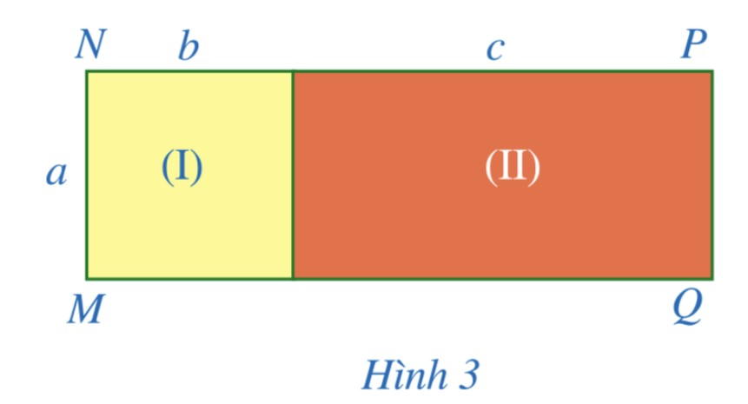
Thảo luận nhóm hoàn thành HĐ2
Quan sát hình chữ nhật $MNPQ$ ở Hình 3. a) Tính diện tích mỗi hình chữ nhật (I), (II); b) Tính diện tích của hình chữ nhật $MNPQ$; c) So sánh: $a(b+c)$ và $ab+ac$.
HĐ 2:
Giải
a) Diện tích hình chữ nhật (I) là: a.b
Diện tích hình chữ nhật (II) là a.c
b) Diện tích hình chữ nhật MNPQ là: a.(b+c)
c) a.(b + c) = ab + ac.

Slide 12
CHÚ Ý
$$A(B+C)=AB+AC$$
$$A\left(B−C\right)=AB−AC$$

Slide 13
Cho đơn thức $P(x)=2x$ và đa thức $Q(x)=3x^{2}+4x+1$.
a) Hãy nhân đơn thức $P(x)$ với từng đơn thức của đa thức $Q(x)$.
b) Hãy cộng các tích vừa tìm được.
HĐ 3:
Giải
a) Các đơn thức của đa thức Q(x) là $3x2; 4x; 1.$
Ta có:
$$2x . 3x2 = 2 . 3 . x . x2 = 6 . x^{1+2}= 6x3.$$
$$2x . 4x = 2 . 4 . x . x = 8 . x^{1+1}= 8x2.$$
$$2x . 1 = 2x.$$
b) Khi đó $2x . 3x2 + 2x . 4x + 2x . 1 = 6x3 + 8x2 + 2x.$

Slide 14
KẾT LUẬN
Muốn nhân một đơn thức với một đa thức, ta nhân đơn thức đó với từng đơn thức của đa thức rồi cộng các tích với nhau.

Slide 15
Ví dụ 2 (SGK – tr61)
Tính: a) $x(4x−3)$; b) $−3x^{2}\left(6x^{2}−8x+7\right)$.
Giải
a) $x\left(4x−3\right)=x.4x−x.3=4x^{2}−3x$.
b) $−3x^{2}\left(6x^{2}−8x+7\right)=\left(−3x^{2}\right).6x^{2}−\left(−3x^{2}\right).8x+\left(−3x^{2}\right).7$
$=−18x^{4}+24x^{3}−21x^{2}$.

Slide 16
LUYỆN TẬP 2:
Tính: a) $\frac{1}{2}x(6x−4)$; b) $−x^{2}\left(\frac{1}{3}x^{2}−x−\frac{1}{4}\right)$
Giải
a) $\frac{1}{2}x(6x−4)=\frac{1}{2}x.6x−\frac{1}{2}x.4=3x^{2}−2x$
b) $−x^{2}\left(\frac{1}{3}x^{2}−x−\frac{1}{4}\right)=−x^{2}.\frac{1}{3}x^{2}−\left(−x^{2}\right).x−\left(−x^{2}\right).\frac{1}{4}=\frac{−1}{3}x^{4}+x^{3}+\frac{x^{2}}{4}$

